Slide 1
VPD „Beverly“
Бирајте најбоље, возите се најудобније!

Slide 2

Подаци о предузећу
Назив VPD: Beverly
Мејл адреса предузећа: vpdBeverly@gmail.com
Број телефона: 061/15-52-58
Седиште: 17501 Врање, Есперанто бб
Назив и шифра делатности: 45.11.-Трговина аутомобилима и лаким моторним возилима
Број текућег рачуна: 200-0000000001934-00
ПИБ: 100113133
Матични број: 02021133
Тел./факс: 017/422-766

Slide 3


Slide 4


Slide 5


Slide 6


Slide 7


Slide 8


Slide 9


Slide 10
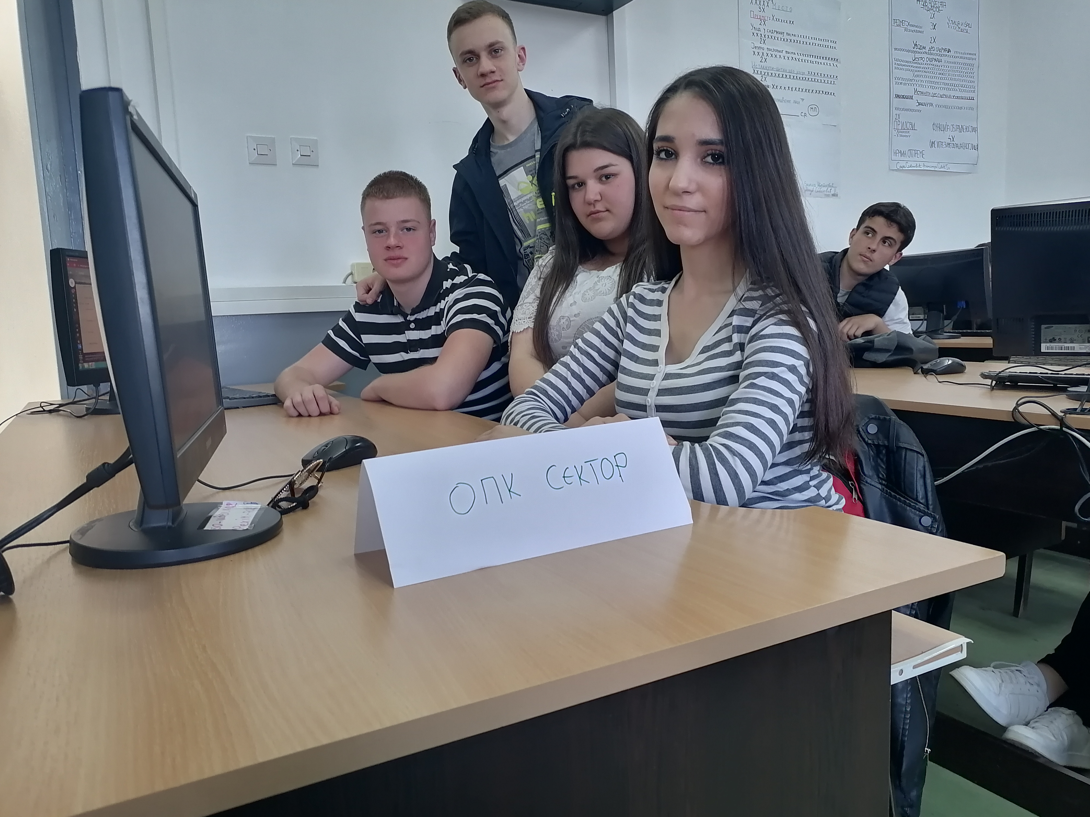
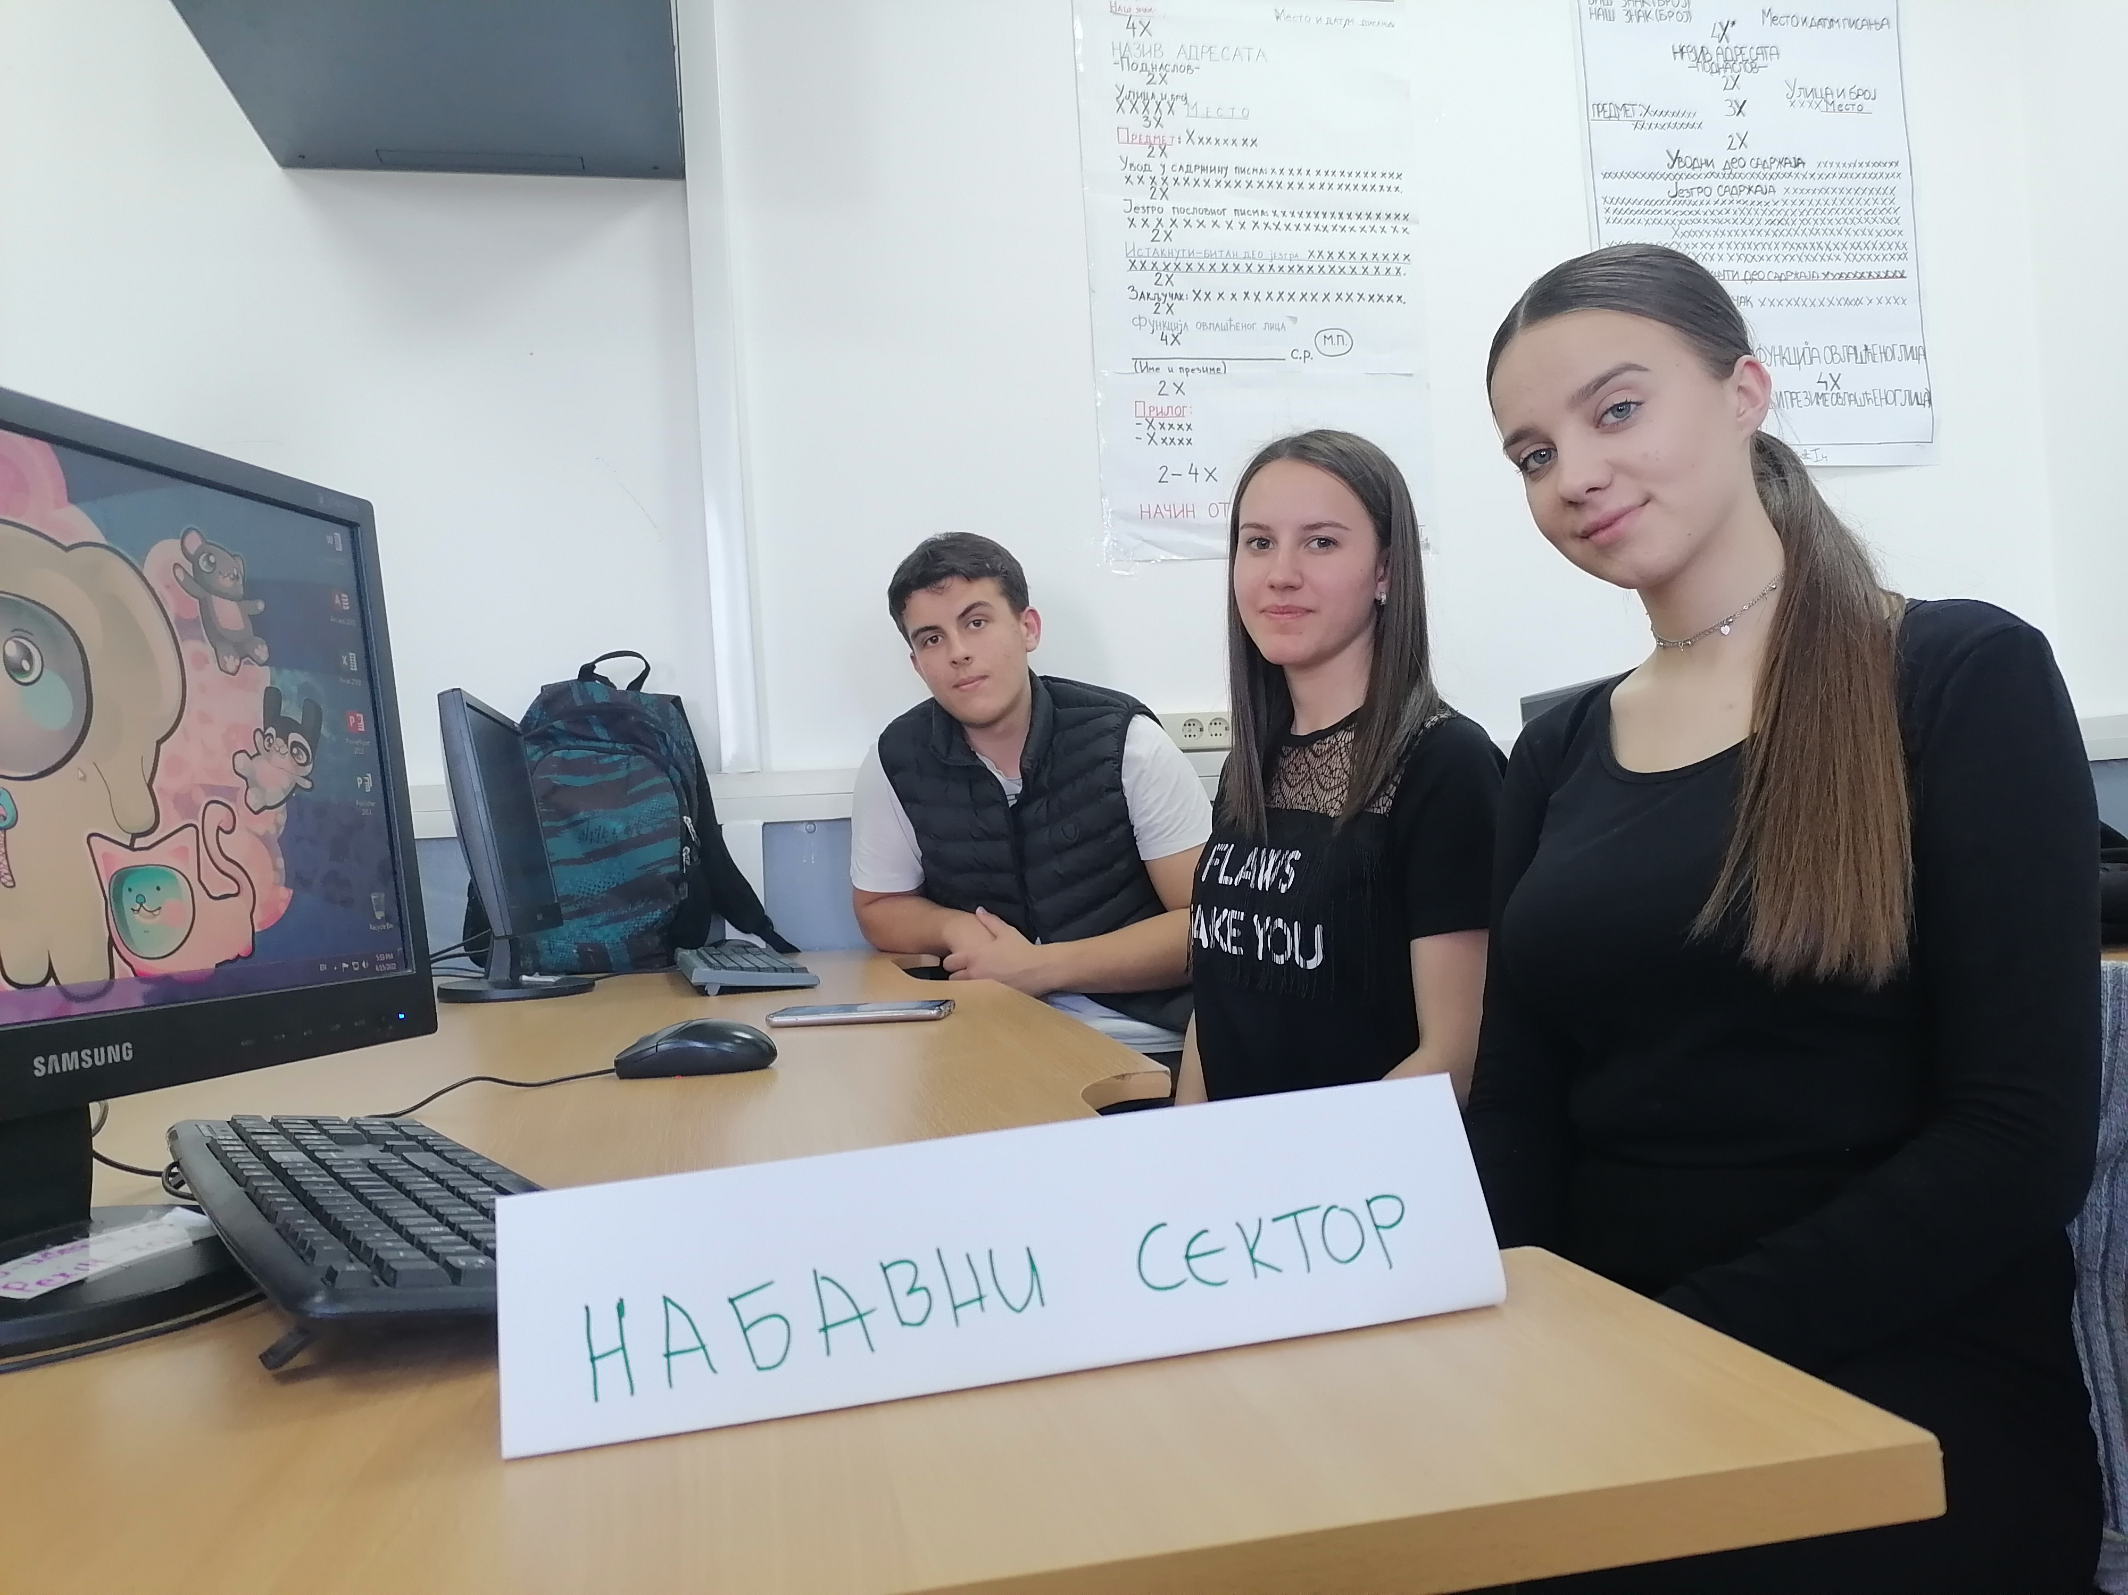

Slide 11
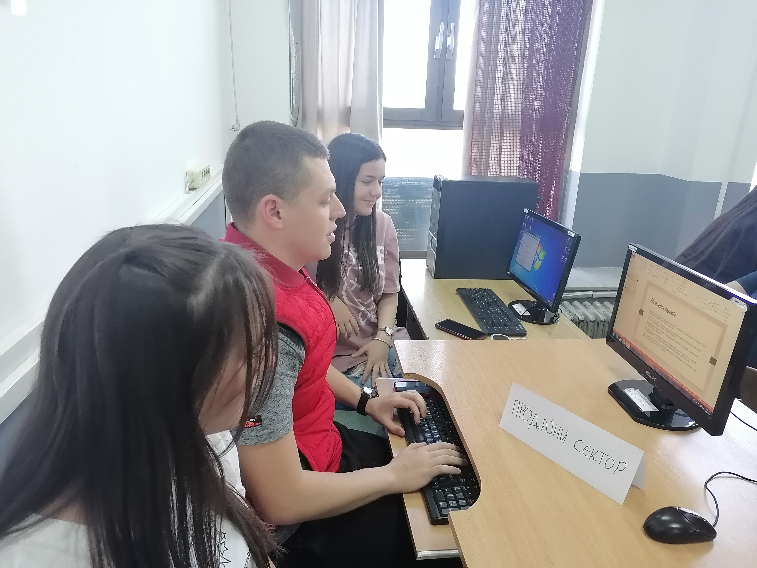
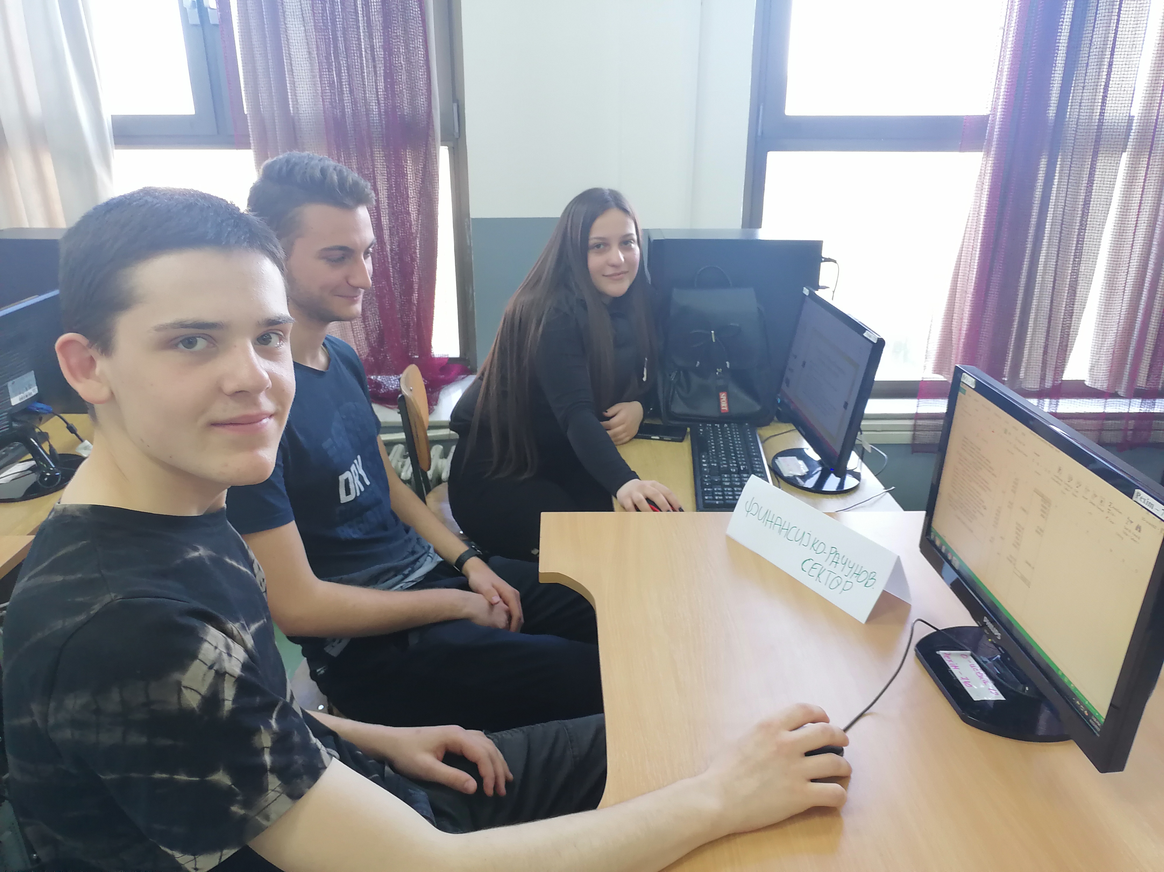

Slide 12
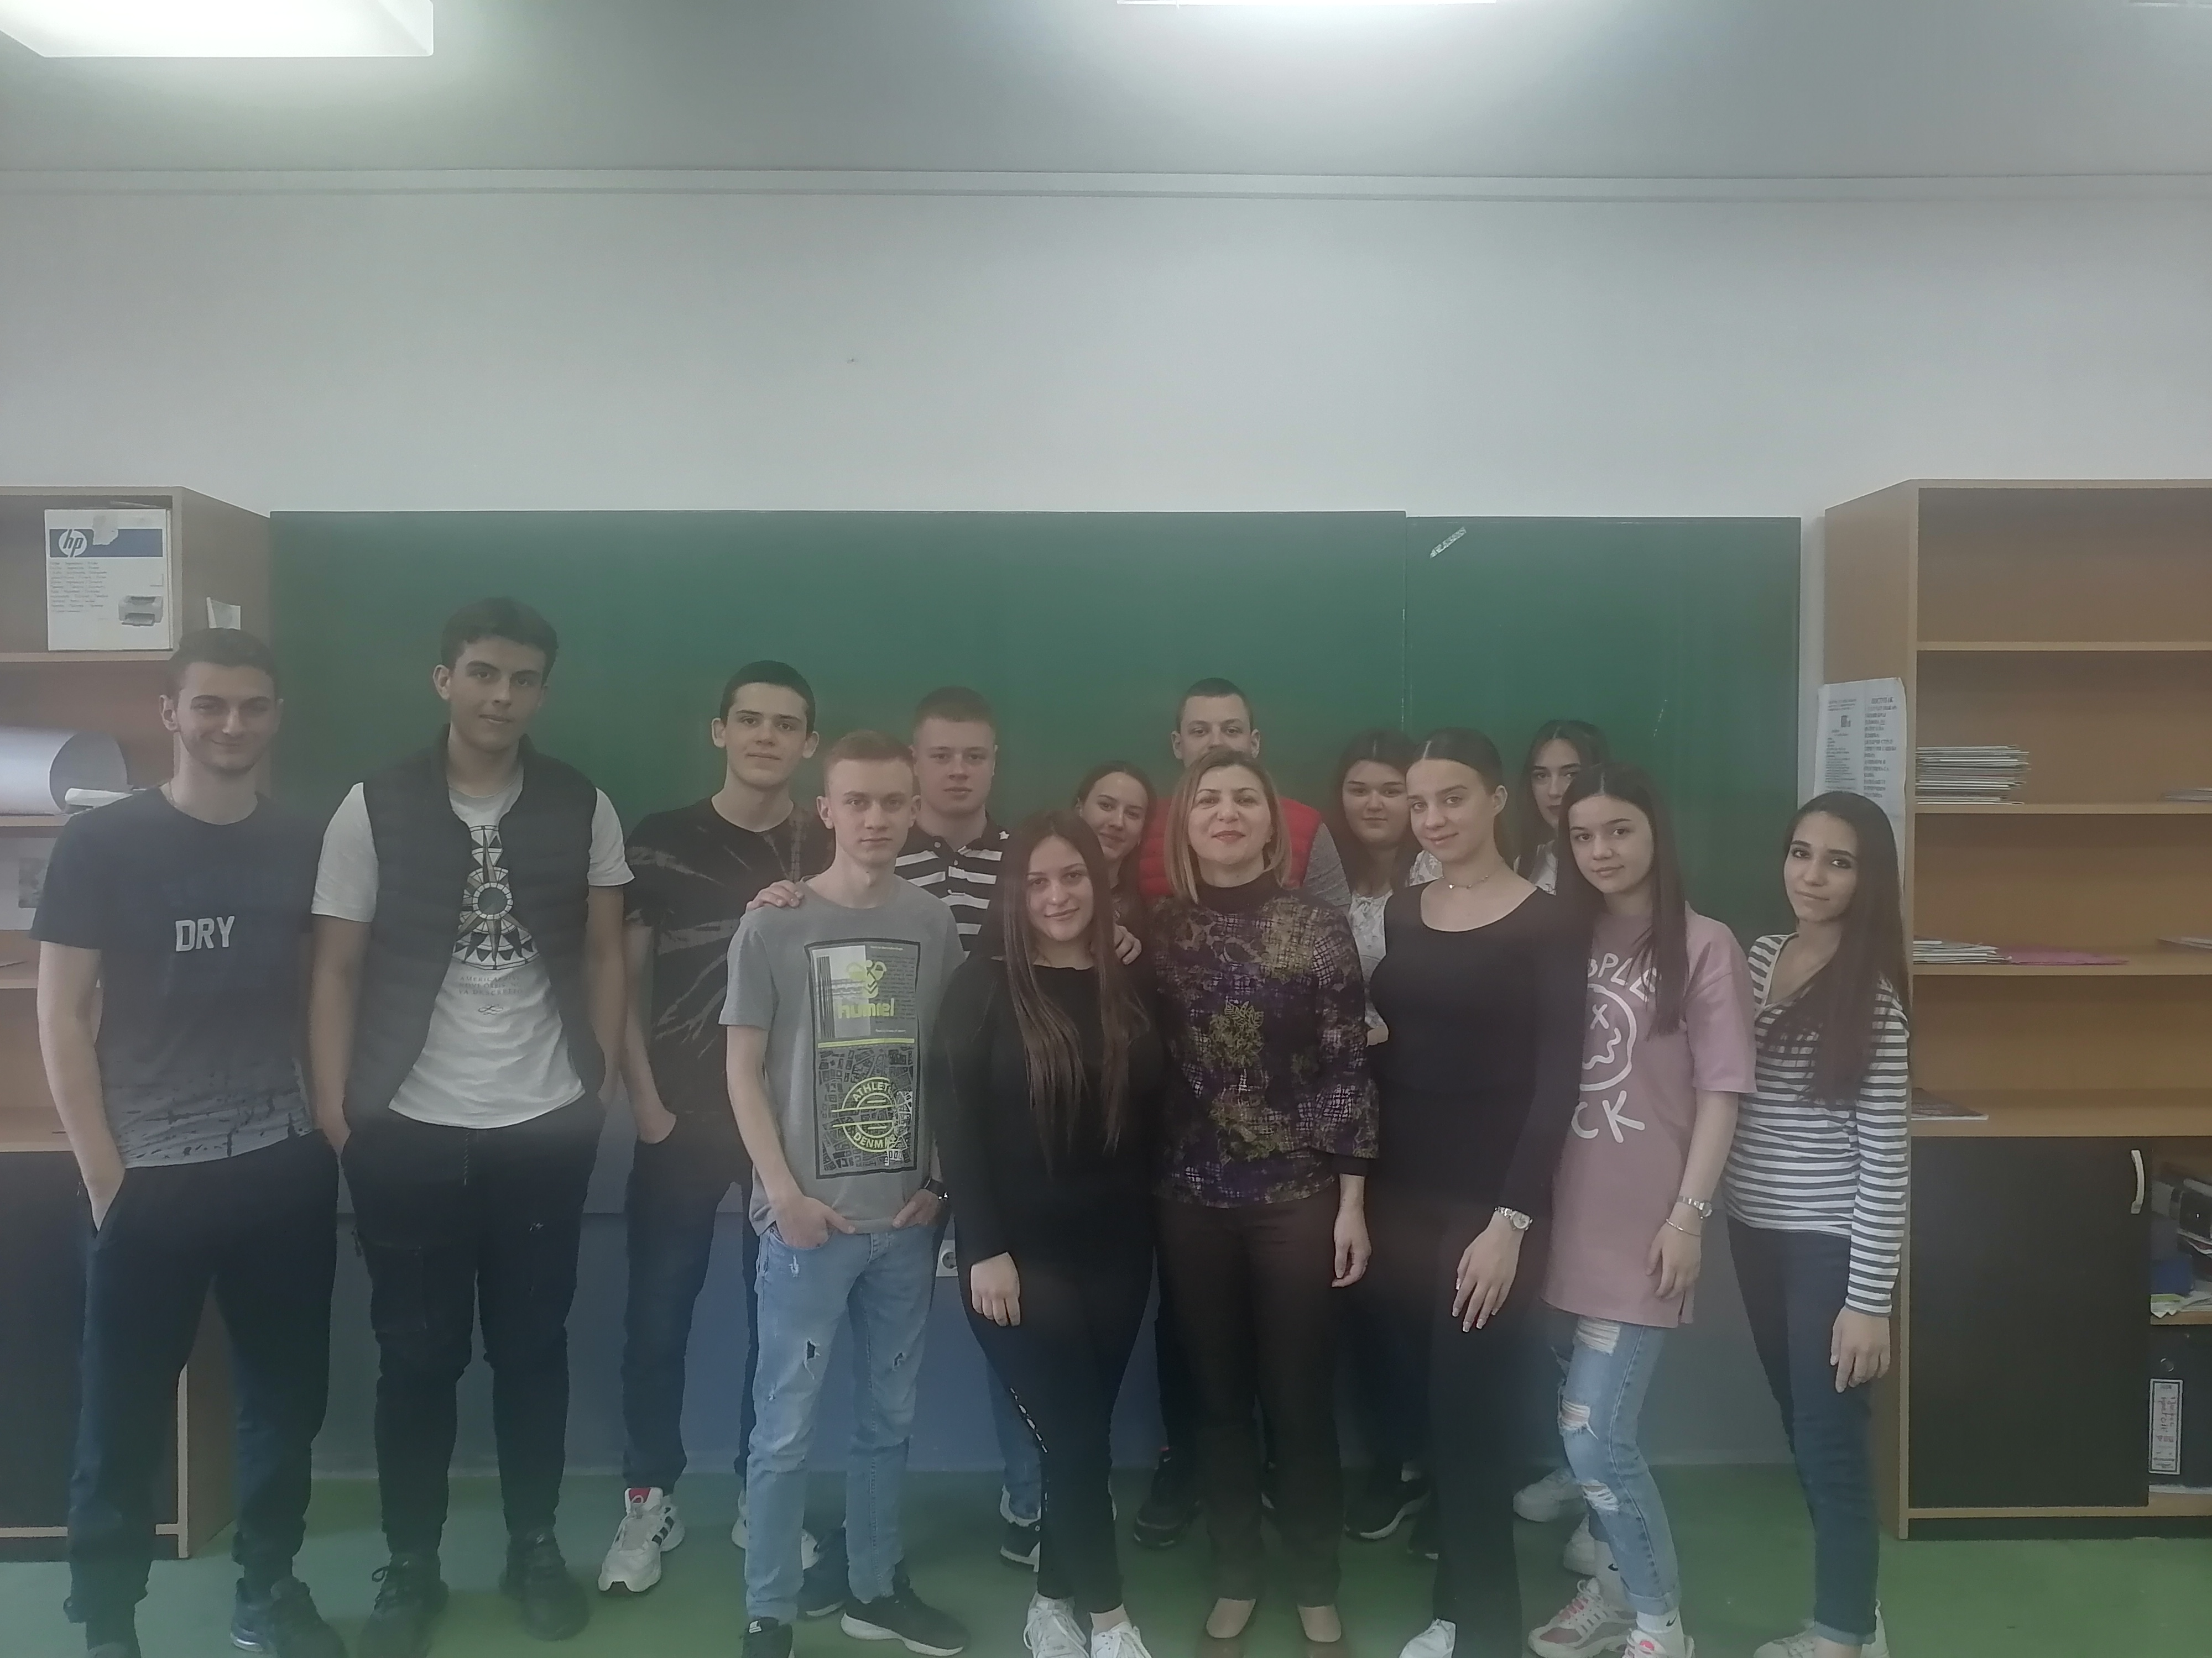

Slide 13


